Slide 1

Je compose pour vous avec ma douce et fidèle amie
A l ’automne de ma vie
N°5 par Lande

Slide 2

Je compose pour vous avec ma douce et fidèle amie

Slide 3
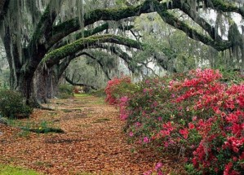
Je compose pour vous avec ma douce et fidèle amie

Slide 4
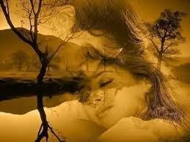
Je compose pour vous avec ma douce et fidèle amie
L’automne de la vie, est une autre saison,
On le compte en printemps, loin de la fanaison,
L’automne de la vie, pourrait être l’été,
Comme fruits au soleil, trouvant maturité,
L’automne de la vie, est hiver pour certains,
Il fait froid dans le dos, plus souvent le matin.

Slide 5

Je compose pour vous avec ma douce et fidèle amie

Slide 6
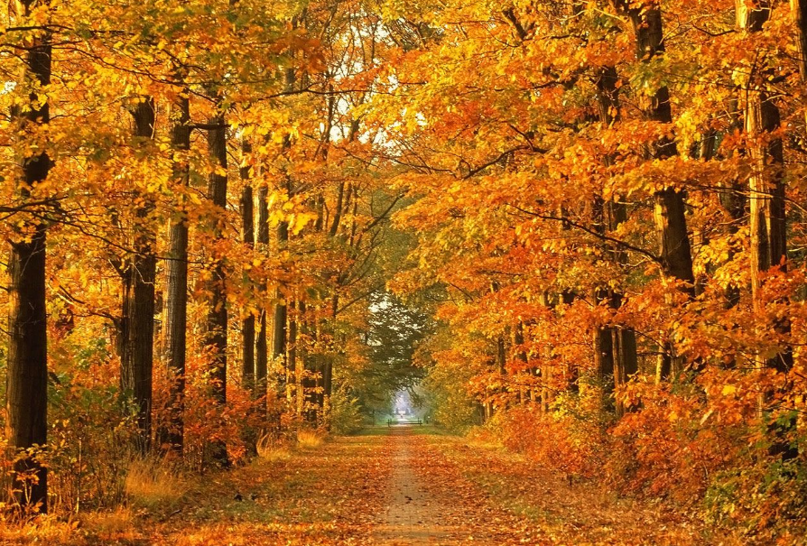
Je compose pour vous avec ma douce et fidèle amie
Quatre saisons en une, toutes si différentes,
L’automne de la vie, à ceci s’apparente,
Dévoilant les années, défilant une à une,
Dans l’esprit, ressassées, sur chemin d’infortune,
Mais quelquefois aussi, en moments de bonheur,
A garder en mémoire, pour calmer les douleurs.

Slide 7
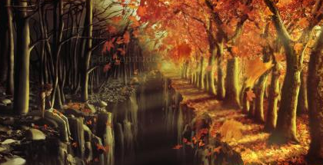
Je compose pour vous avec ma douce et fidèle amie

Slide 8
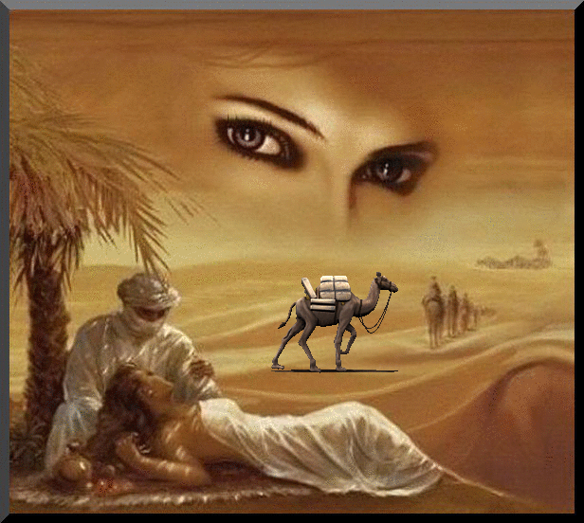
Je compose pour vous avec ma douce et fidèle amie
L’automne de la vie, quand l’âme est poétique,
Autre connotation et autre symbolique,
Revêt tout simplement, car en toute saison,
Les fruits de son jardin et aussi sa moisson,
Sont transformés en rimes, qui n’auront jamais d’âge,
L’automne de la vie, est alors le plus sage.

Slide 9

Je compose pour vous avec ma douce et fidèle amie

Slide 10
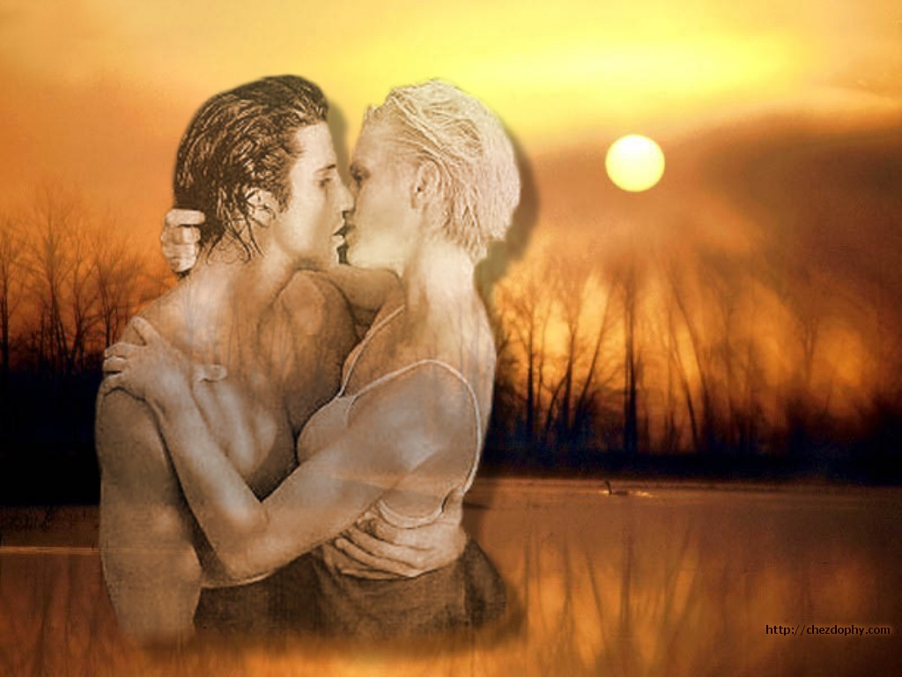
Je compose pour vous avec ma douce et fidèle amie
Devant ma porte les feuilles tombent
Quel décor vraiment gracieux
La douceur des couleurs d'automne
Fait vibrer mon cœur et mes yeux.

Slide 11
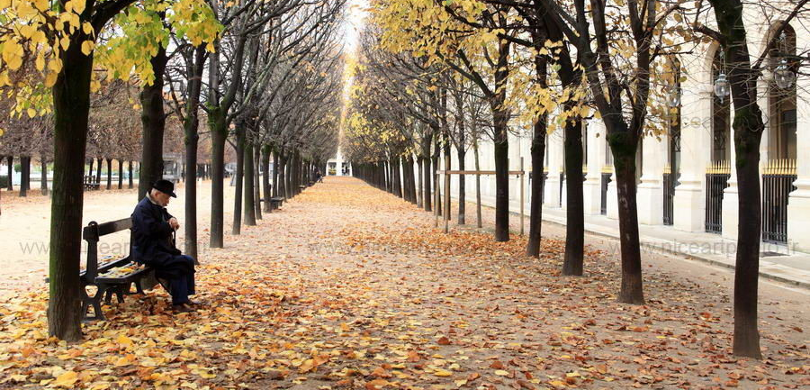
Je compose pour vous avec ma douce et fidèle amie

Slide 12

Je compose pour vous avec ma douce et fidèle amie
Avec cette saison je rêve
J'ai un un peu de mélancolie
Les beaux dimanches d'été s'achèvent
D'automne toujours change ma vie.

Slide 13
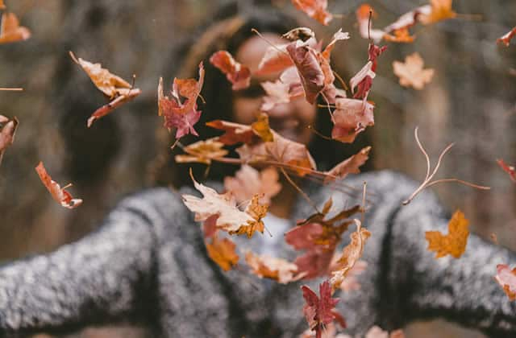
Je compose pour vous avec ma douce et fidèle amie

Slide 14
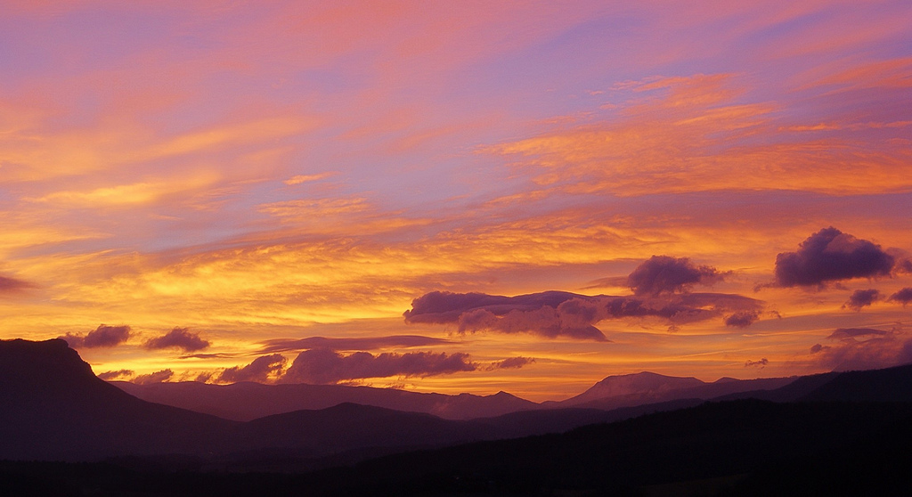
Je compose pour vous avec ma douce et fidèle amie
Dernière randonnée dans la plaine
Avant la venue des grands froids
Déjà d'autre saison s'amène
Le rideau se ferme une autre fois.

Slide 15
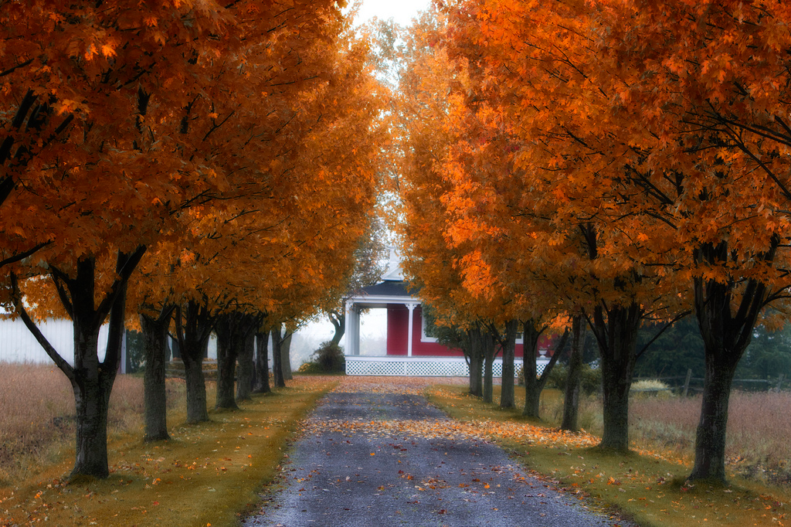
Je compose pour vous avec ma douce et fidèle amie

Slide 16
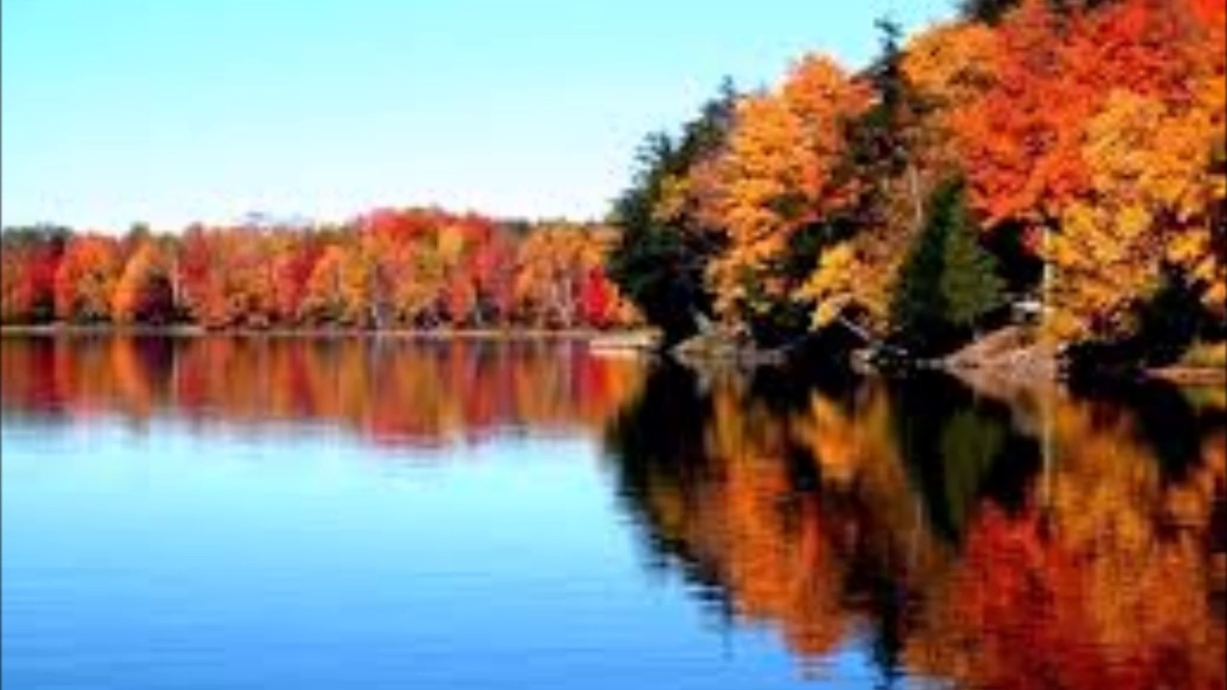
Je compose pour vous avec ma douce et fidèle amie
Dans la nature le ruisseau chante
Mais il se voit bien délaissé
La fleur frileuse maintenant tremble
L'oiseau s'en va, seul, se réchauffer.

Slide 17

Je compose pour vous avec ma douce et fidèle amie

Slide 18
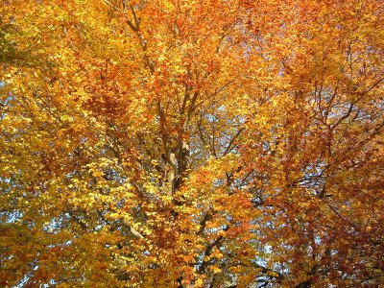
Je compose pour vous avec ma douce et fidèle amie
La douceur des couleurs d'automne
Fait vibrer mon cœur et mes yeux
Un regard, une pensée, déjà m'abandonne
Nostalgie, le rêve devient frileux...

Slide 19

Je compose pour vous avec ma douce et fidèle amie

Slide 20
Je compose pour vous avec ma douce et fidèle amie
C’était
A l ’automne de ma vie
N°5 par Lande

